Slide 1

PowerPoint
Практическое руководство
Презентация в PowerPoint: что делать со скачанным файлом .pptx
Разбираем, как открыть, доработать и подготовить к отправке готовую презентацию: от шрифтов и картинок до печати и финальной проверки.
Аудитория
Для тех, кто скачал готовую презентацию и дорабатывает её самостоятельно
Notes:
Добрый день! Сегодня поговорим о том, что делать, если вы скачали готовую презентацию в формате PPTX и хотите привести её в порядок своими силами. Разберём, чем этот формат отличается от PDF, как его открыть и что можно поправить без потери оформления. Пройдём по всем этапам — от шрифтов и картинок до печати и финальной проверки перед отправкой.

Slide 2
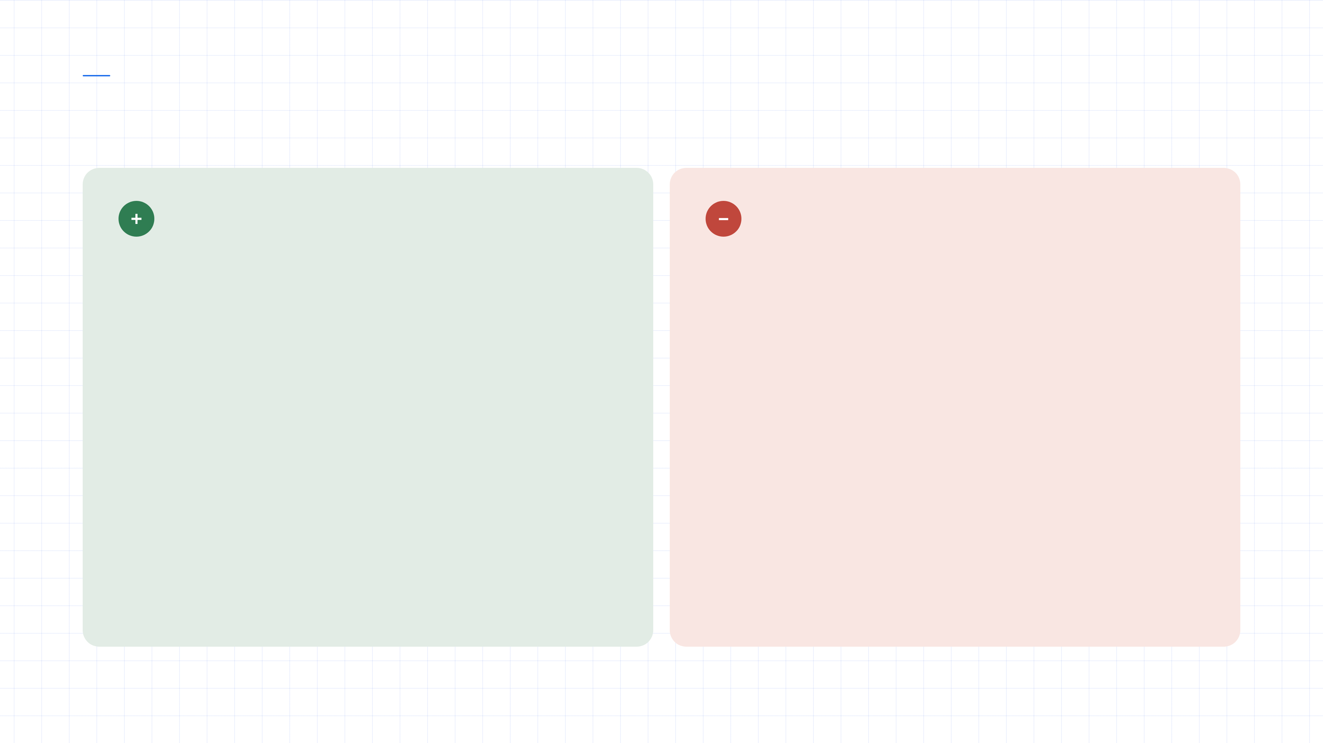
Форматы файлов
PPTX и PDF: что можно править, а что нет
PPTX — для доработки
PDF — для показа и печати
Правится текст, слайды и оформление
Вёрстка остаётся жёсткой, правки ограничены
Отправляйте на доработку коллегам
Используйте для финальной версии и печати
Меняются шрифты, цвета, картинки
Текст в PDF правится только специальными редакторами, и то с трудом
Notes:
Давайте сразу разберёмся с форматами, потому что от этого зависит, что вы вообще сможете сделать с файлом. PPTX — это редактируемый формат: в нём правится текст, меняются слайды, цвета, картинки. PDF — это, по сути, «слепок» презентации: вёрстка там жёсткая, и менять её можно только специальными инструментами, да и то с ограничениями. Поэтому правило простое: если презентацию нужно дорабатывать — работаем с PPTX и отправляем его коллегам. А вот для финального показа и печати лучше использовать PDF — он выглядит одинаково на любом устройстве.

Slide 3

Открытие файла
Чем открыть файл .pptx
Microsoft PowerPoint Классическая программа для работы с презентациями, полный набор функций.
Бесплатные офисные пакеты LibreOffice, OpenOffice и аналоги — открывают и редактируют PPTX без покупки лицензии.
Онлайн-сервисы в браузере Просмотр и лёгкое редактирование прямо в браузере, без установки программ.
Мобильные приложения Просмотр и правки со смартфона или планшета, удобно в дороге.
Выбор зависит от ваших задач и устройства
Notes:
Скачанный файл .pptx можно открыть разными способами. Самый привычный — Microsoft PowerPoint, где доступны все функции. Если лицензии нет, подойдут бесплатные пакеты вроде LibreOffice или OpenOffice — они тоже умеют открывать и редактировать этот формат. Для быстрого просмотра или мелких правок удобно использовать онлайн-сервисы в браузере, а в дороге — мобильные приложения. Главное — выбрать то, что подходит под вашу задачу, и проверить, как файл выглядит в итоге.

Slide 4

Редактирование
Что можно поправить в скачанной презентации
01
02
Текст
Порядок слайдов
Замена формулировок, исправление ошибок, изменение шрифта, размера и цвета букв.
Перетаскивание слайдов в режиме сортировщика — меняйте логику рассказа за пару кликов.
03
04
Картинки
Цвета
Замена на свои изображения, обрезка лишнего, изменение размера и положения на слайде.
Смена темы оформления, фона и акцентных цветов — приведите презентацию к своему стилю.
Notes:
Скачанный файл — это не картинка, а полноценный документ, который можно дорабатывать. В первую очередь правится текст: меняем формулировки, шрифты, размеры. Дальше — порядок слайдов: в режиме сортировщика просто перетаскиваем их, как карточки. Картинки тоже редактируются: заменяем на свои, обрезаем лишнее. И наконец, цвета — тема, фон, акценты. Всё это доступно без специальных навыков, главное — знать, где искать. Дальше разберём, почему шрифты — самая частая причина съехавшей вёрстки.

Slide 5
Шрифты
Почему съезжает вёрстка и как это исправить
Что делать
Почему съезжает
Встроить шрифты в файл: «Файл» → «Параметры» → «Сохранение» → «Внедрить шрифты в файл»
На чужом компьютере нужных шрифтов нет — PowerPoint подставляет свои
Отправить PDF, если правки больше не нужны: его вёрстка от шрифтов не зависит
Подставленный шрифт шире или уже — текст меняет размер, строки переносятся
Открыть файл на другом компьютере до отправки — так видно замену шрифтов
Сами шрифты вместе с файлом не уезжают: они остаются на вашем компьютере
Notes:
Самая частая причина «поплывшей» вёрстки — на другом компьютере просто нет тех шрифтов, что вы использовали. PowerPoint молча подставляет замену, и текст меняет размер, переносы и отступы. Решение простое: либо встроить шрифты прямо в файл — это делается в параметрах сохранения, — либо, если правки уже закончены, отправить PDF. PDF не зависит от шрифтов, поэтому вёрстка останется такой, как вы её сделали. Дальше разберём, что делать с картинками, чтобы они не растягивались и не портили вид.

Slide 6


Неправильно
Правильно
Так ломают слайд
Так слайд остаётся аккуратным
—
Растягивание по одной стороне искажает пропорции
—
Картинка с другим соотношением сторон
+
Тяните за угол рамки — пропорции сохранятся
—
Тяжёлые несжатые изображения раздувают файл
+
Подберите картинку с тем же соотношением сторон или обрежьте её
+
Используйте сжатие изображений — качество останется, вес уменьшится
Notes:
Самая частая ошибка при замене картинки — просто растянуть её по одной стороне, чтобы заполнить место. В результате пропорции ломаются, и слайд выглядит непрофессионально. Вместо этого подбирайте изображение с тем же соотношением сторон или используйте обрезку — так вы сохраните и композицию, и качество. И не забывайте про сжатие: тяжёлые картинки раздувают файл, а сжатие почти не заметно на экране. Дальше поговорим о заметках докладчика и режиме показа.

Slide 7
Режим докладчика
Заметки докладчика и режим показа
Заметки докладчика хранятся под каждым слайдом и видны только вам. В режиме докладчика на вашем экране — слайд, заметки и следующий слайд, а зал видит только сам слайд. Включить режим можно на вкладке «Показ слайдов» — «Режим докладчика».
Настройте монитор: на проектор — слайд, на ваш экран — заметки.
Notes:
Когда вы показываете презентацию, очень важно понимать, что видит зал, а что видите вы. Зал видит только слайд — чистый, без ваших пометок. А вот у вас на экране ноутбука — целый пульт: текущий слайд, ваши заметки к нему и даже следующий слайд, чтобы вы могли подготовиться. Всё это включается в режиме докладчика. Если у вас два экрана, просто настройте, чтобы на проектор шёл слайд, а на ваш монитор — заметки. Так вы не потеряете мысль и будете выглядеть уверенно.

Slide 8



Пошаговая инструкция
Как добавить или удалить слайд, не сломав оформление
1
2
3
Используйте макеты
Копируйте готовые слайды
Удаляйте только нужное
Новый слайд добавляйте через «Создать слайд» и выбирайте подходящий макет из образца — так сохранятся фон, шрифты и расположение элементов.
Удаляйте только выбранные слайды, не трогая образец слайдов — иначе можно сломать оформление всей презентации.
Чтобы сохранить оформление, продублируйте существующий слайд и замените в нём текст и картинки — стиль останется единым.
Notes:
Чтобы не сломать оформление, добавляйте новые слайды через макеты — так фон, шрифты и расположение элементов останутся едиными. Самый надёжный способ — скопировать готовый слайд и заменить в нём содержимое. А удалять нужно только выбранные слайды, не трогая образец слайдов, иначе можно случайно изменить оформление всей презентации. Дальше посмотрим, как правильно подготовить файл к печати и раздаче.

Slide 9




Печать и раздаточный материал
Настройки печати: как распечатать презентацию для раздачи
Несколько слайдов на лист
Поля и колонтитулы
Печатайте 2, 4 или 6 слайдов на странице — экономьте бумагу и создавайте компактный раздаточный материал.
Настройте поля, номера страниц и колонтитулы — раздаточный материал будет выглядеть аккуратно и профессионально.
Чёрно-белая печать
Раздатка с заметками
Печатайте в оттенках серого — это снижает расход краски и делает документ читаемым на любом принтере.
Включите заметки докладчика на странице — слушатели получат полный текст выступления вместе со слайдами.
Notes:
Когда готовите раздаточный материал, главное — не распечатывать каждый слайд на отдельном листе. В настройках печати можно вывести по 2, 4 или даже 6 слайдов на страницу — так вы сэкономите бумагу, а слушателям будет удобнее держать всё перед глазами. Не забудьте настроить поля и колонтитулы: номера страниц и название доклада сделают раздатку аккуратнее. Если презентация цветная, а принтер чёрно-белый — включите режим оттенков серого, чтобы не тратить краску и не получить грязные пятна. И ещё один полезный приём: можно распечатать слайды вместе с заметками докладчика — тогда у аудитории останется полный текст выступления. Дальше расскажу, что проверить перед отправкой файла.

Slide 10



Перед отправкой
Проверка и экспорт
1
2
3
Проверка на другом компьютере
Проверка размера файла
Экспорт в PDF
Если файл слишком тяжёлый, сожмите изображения, чтобы ускорить отправку и открытие.
Сделайте финальный экспорт в PDF — это гарантирует, что презентация будет выглядеть одинаково у всех получателей.
Откройте файл на другом устройстве, чтобы убедиться, что шрифты и вёрстка отображаются корректно.
Notes:
Перед тем как отправить презентацию, всегда прогоняю её по трём пунктам. Сначала открываю файл на другом компьютере — это единственный способ проверить, что шрифты не поехали и вёрстка не развалилась. Потом смотрю на размер файла: если он тяжёлый, сжимаю картинки, чтобы получателю было легко его скачать. И в конце обязательно делаю экспорт в PDF — так я точно знаю, что у заказчика всё откроется и будет выглядеть так же, как у меня. Дальше покажу, какие проблемы чаще всего встречаются и как их быстро решить.

Slide 11
Типичные сбои
Пять частых проблем и что делать
01
02
03
Файл не открывается
Разъехались подписи
Пропали шрифты
Восстановите файл: в PowerPoint — «Открыть» → «Восстановить», либо откройте через бесплатный офисный пакет.
Проверьте шрифты: на другом компьютере не хватает гарнитур — замените на стандартные или встройте в файл.
Встройте шрифты в файл: «Файл» → «Параметры» → «Сохранение» → «Встроить шрифты в файл».
04
05
Слишком тяжёлый файл
Не воспроизводится видео
Сожмите картинки: выделите изображение → «Сжатие рисунков» → выберите разрешение для экрана.
Проверьте кодеки, встройте видео в файл или дайте ссылку на ролик в облаке.
Notes:
Давайте разберём пять самых частых проблем, с которыми сталкиваются при работе со скачанной презентацией. Первая — файл не открывается: чаще всего помогает функция восстановления в PowerPoint или бесплатный офисный пакет. Вторая — разъехались подписи: почти всегда это нехватка шрифтов на чужом компьютере, поэтому проверяйте гарнитуры заранее. Третья — пропали шрифты: решается встраиванием их прямо в файл. Четвёртая — слишком тяжёлый файл: достаточно сжать картинки, и размер упадёт в разы. И наконец, видео: если оно не воспроизводится, проверьте кодеки или встройте ролик в презентацию. Эти пять пунктов покрывают большинство проблем, а дальше я покажу, как их избежать с помощью чек-листа.

Slide 12
Финальная проверка
Чек-лист перед отправкой
01
02
Орфография и шрифты
Изображения и размер
Проверьте текст на ошибки и встройте шрифты в файл, чтобы вёрстка не съехала.
Сожмите картинки и убедитесь, что файл имеет разумный размер для отправки.
03
04
Режим показа
PDF-версия
Протестируйте показ слайдов: заметки, видео и переходы работают корректно.
Сохраните копию в PDF — она откроется на любом устройстве без искажений.
Notes:
Итак, перед отправкой пройдитесь по короткому чек-листу. Сначала проверьте орфографию и обязательно встройте шрифты — иначе на чужом компьютере вёрстка поедет. Затем сожмите изображения, чтобы файл не весил слишком много. Обязательно протестируйте режим показа: убедитесь, что заметки, видео и переходы работают как надо. И в конце сохраните PDF-версию — она откроется у любого получателя без сюрпризов. Если всё по списку — можно смело отправлять.

